Slide 1
Játék a szavakkal
Készítette: Pakayné Péter Krisztina

Slide 2
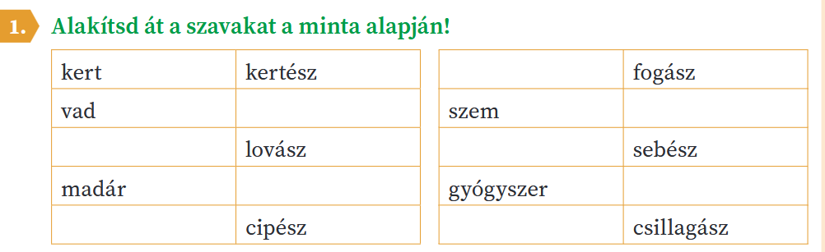
fog
vadász
szemész
ló
seb
madarász
gyógyszerész
cipő
csillag

Slide 3
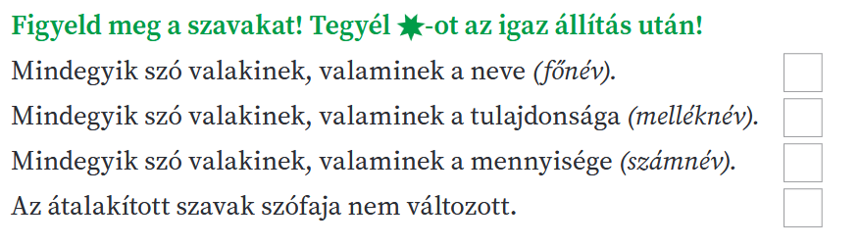


Slide 4
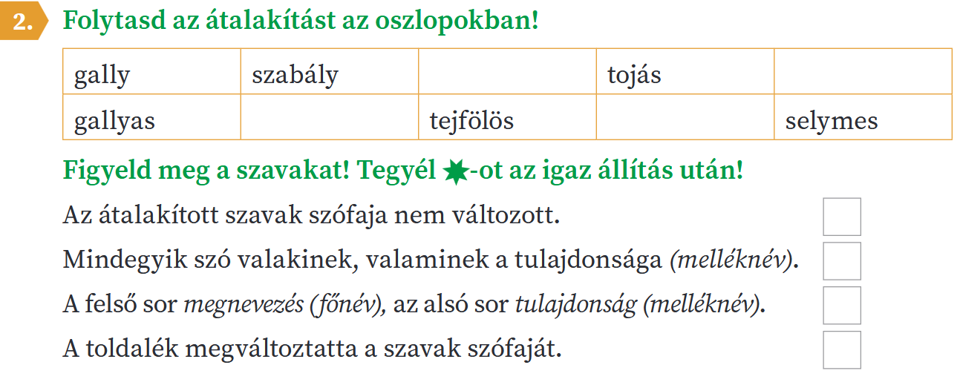
tejföl
selyem
szabályos
tojásos

Slide 5
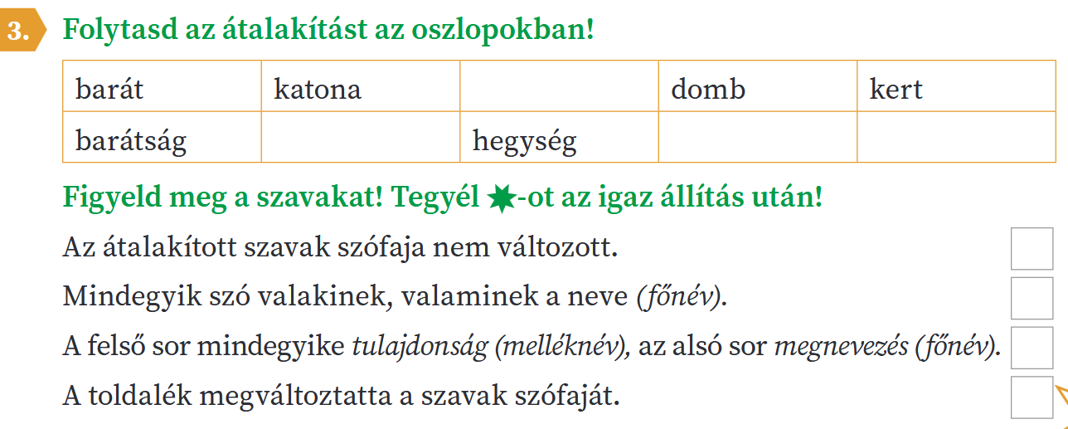
hegy
katonaság
dombság
kertség

Slide 6
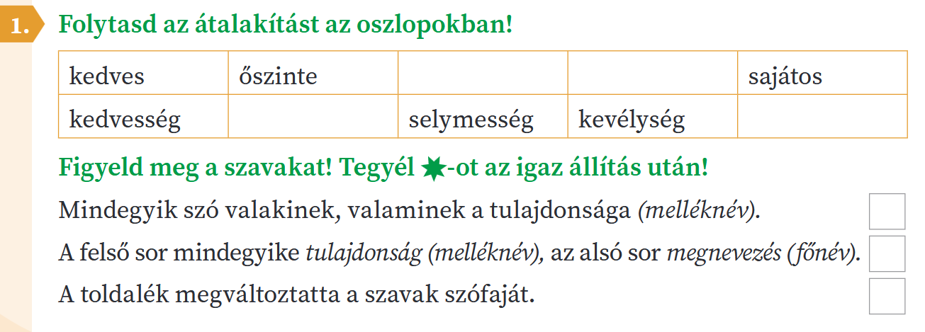
selyem
kevély
őszinteség
sajátosság

Slide 7
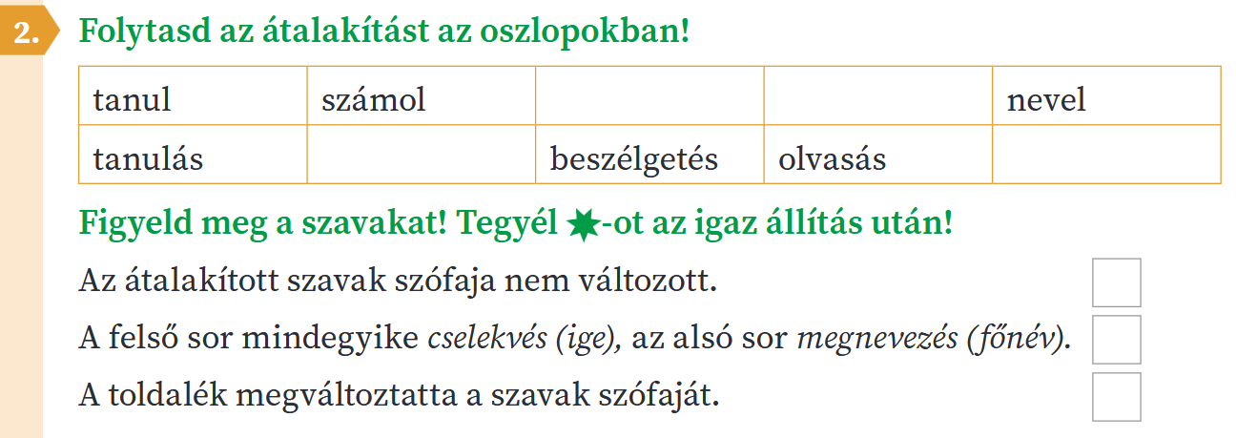
beszélget
olvas
számolás
nevelés

Slide 8
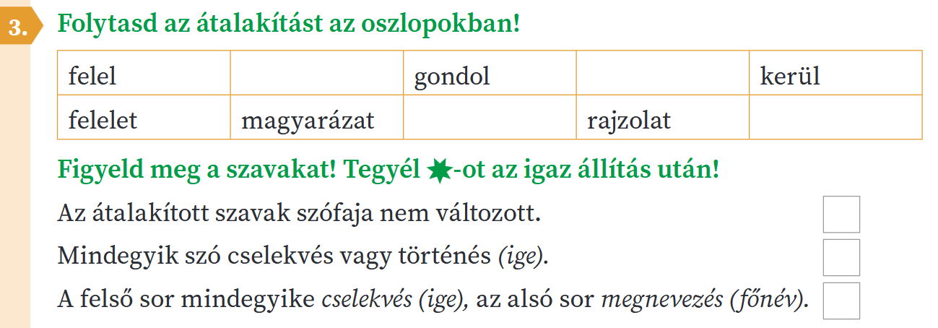
magyaráz
rajzol
gondolat
kerület

Slide 9
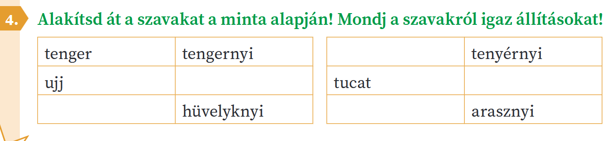
tenyér
ujjnyi
tucatnyi
hüvelyk
arasz

Slide 10
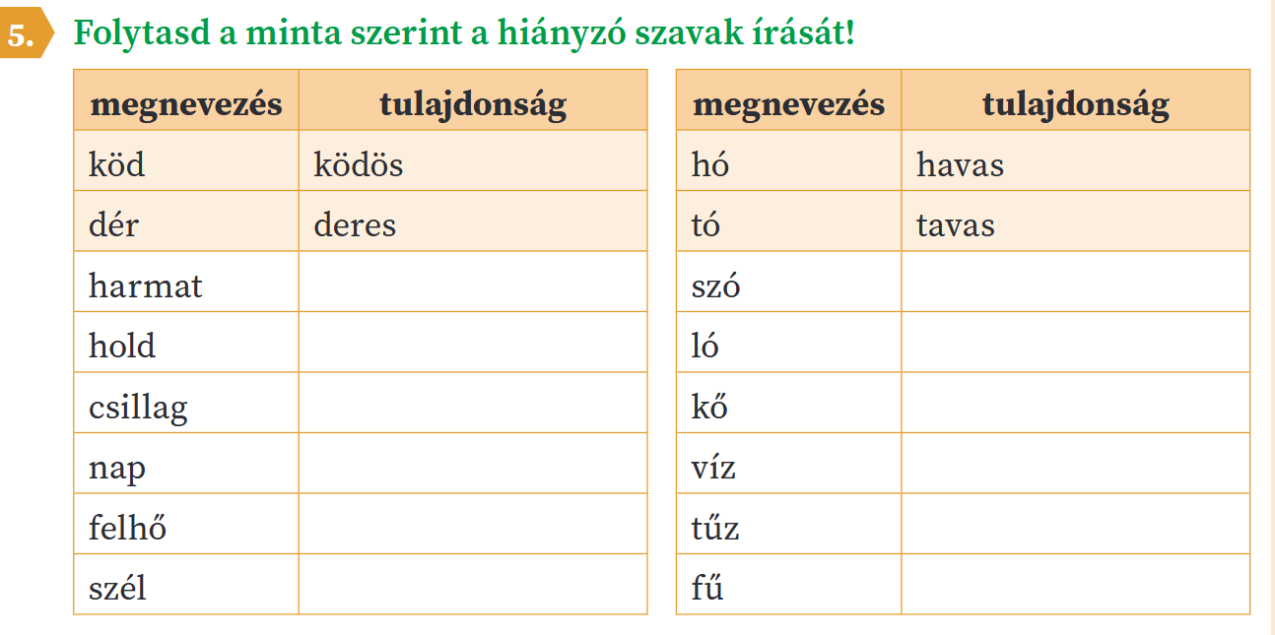
harmatos
szavas
holdas
lovas
csillagos
köves
napos
vizes
felhős
tüzes
szeles
füves

Slide 11
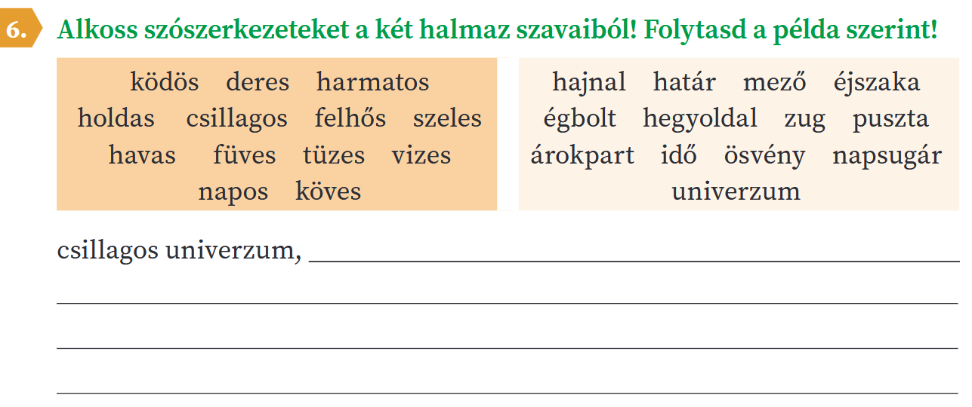
ködös határ,
deres hajnal,
harmatos mező,
holdas éjszaka,
felhős
égbolt,
szeles zug,
havas puszta,
füves ösvény,
tüzes napsugár,
vizes
árokpart,
napos idő,
köves hegyoldal

Slide 12
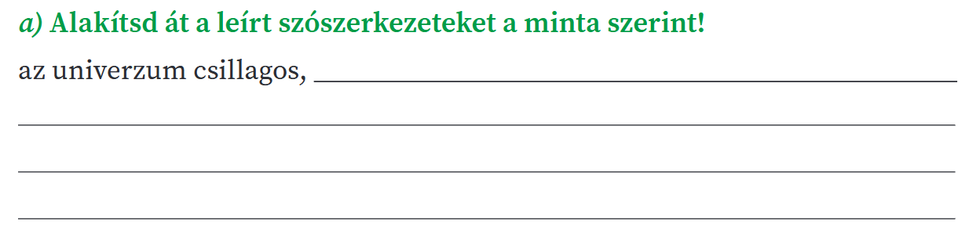
a határ ködös,
a hajnal
deres,
a mező harmatos,
az éjszaka holdas,
az égbolt felhős,
a zug szeles,
a puszta
havas,
az ösvény füves,
a napsugár tüzes,
az árokpart vizes,
az idő napos,
a hegyoldal köves

Slide 13
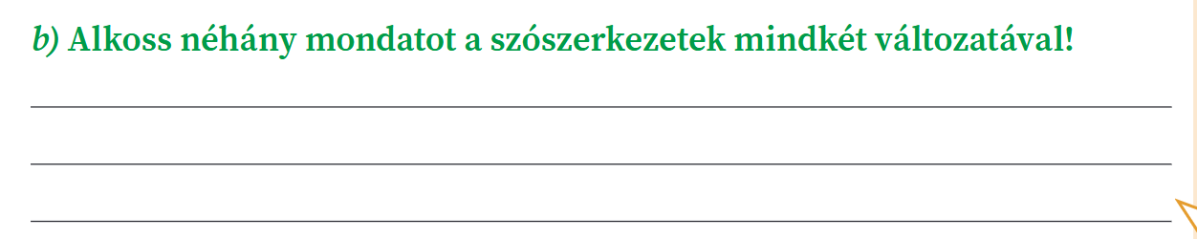

Slide 14
SZÖVEGALKOTÁS – JÁTÉK A MONDATOKKAL!

Slide 15
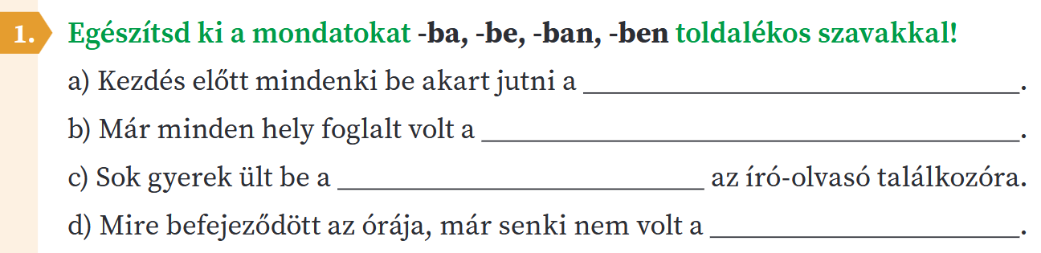

Slide 16
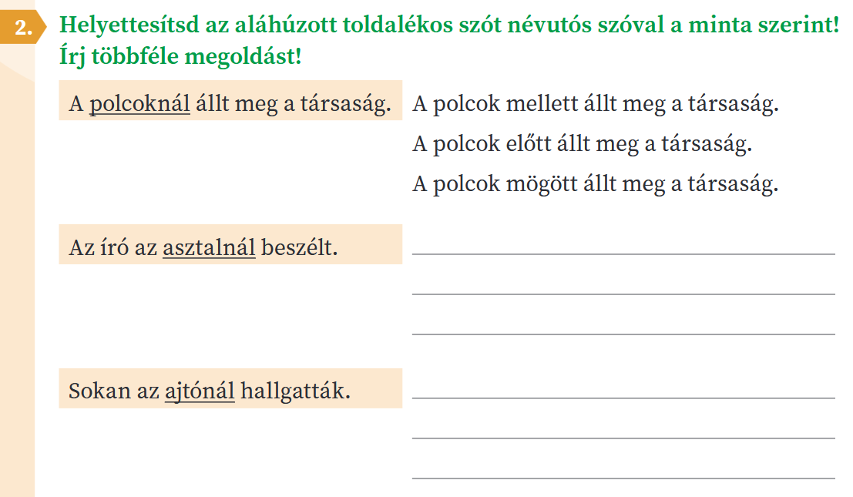

Slide 17
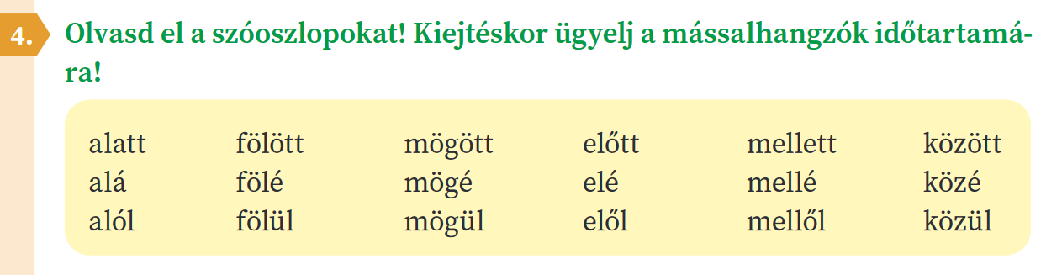

Slide 18
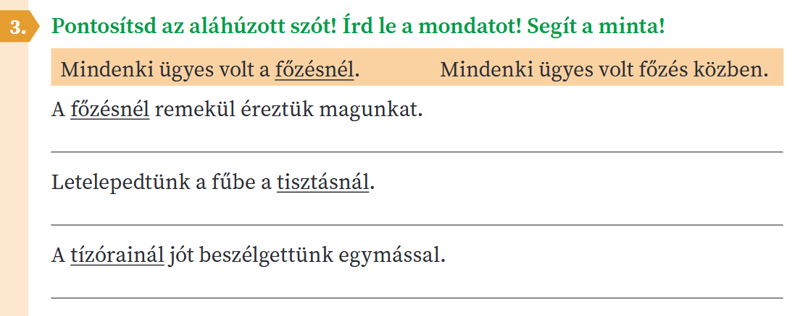
A főzés közben remekül éreztük magunkat.
Letelepedtünk a fűbe a tisztás mellé.
A tízórai alatt jót beszélgettünk egymással.

Slide 19
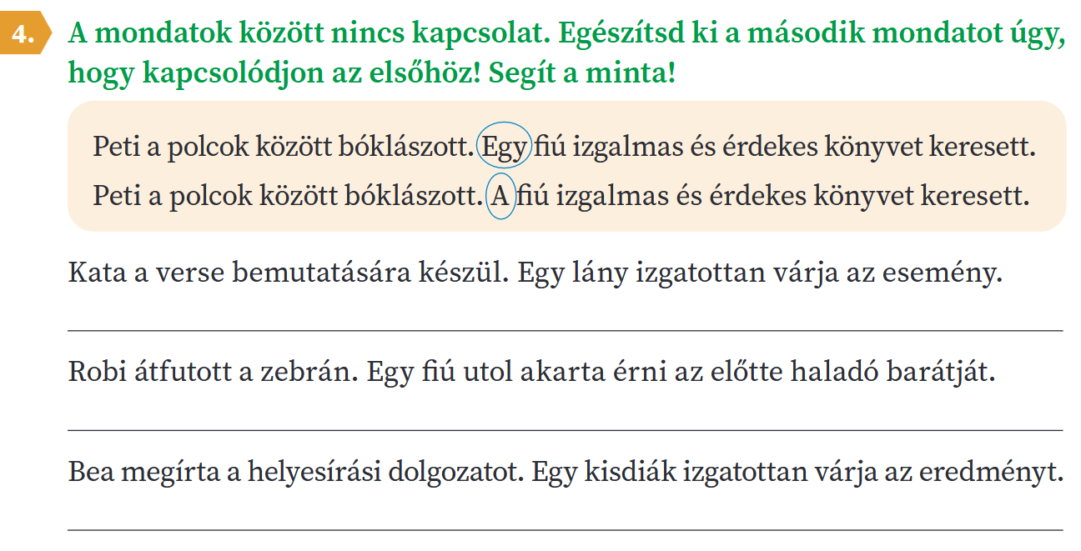
A lány izgatottan várja az eseményt.
A fiú utol akarta érni az előtte haladó barátját.
A kisdiák izgatottan várja az eredményt.

Slide 20
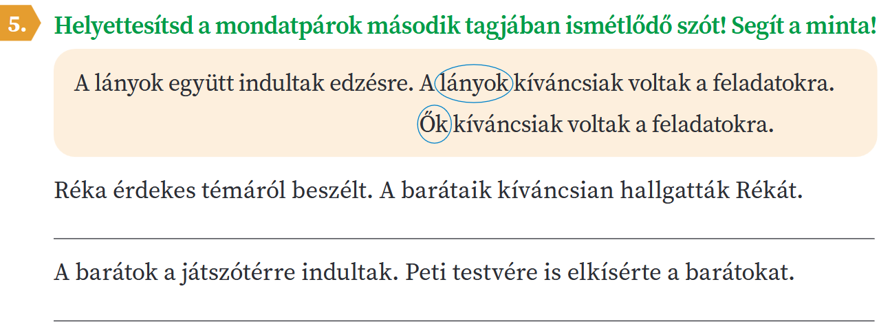
Ők kíváncsian hallgatták Rékát.
Ő is elkísérte a barátokat.

Slide 21
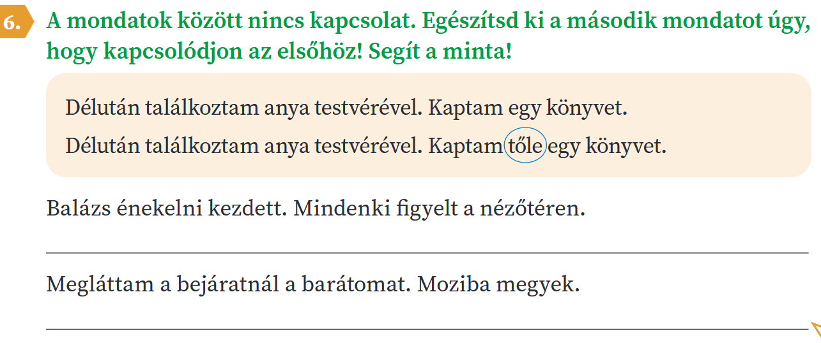
Mindenki figyelt rá a nézőtéren.
Moziba megyek vele.

Slide 22
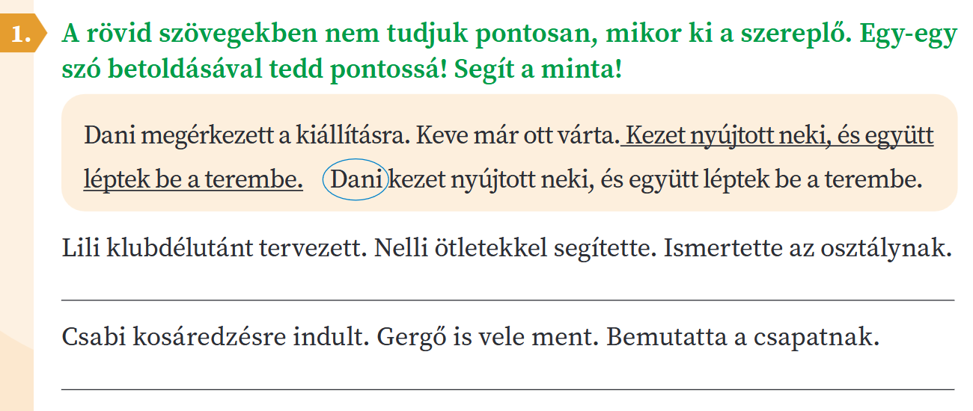
Lili ismertette az osztálynak.
Csabi bemutatta a csapatnak.

Slide 23
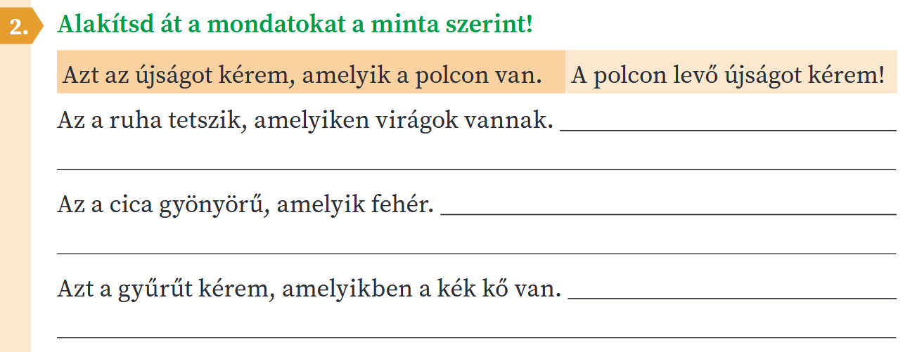
A virágos
ruha tetszik.
A fehér cica
gyönyörű.
A kék köves
gyűrűt kérem!

Slide 24
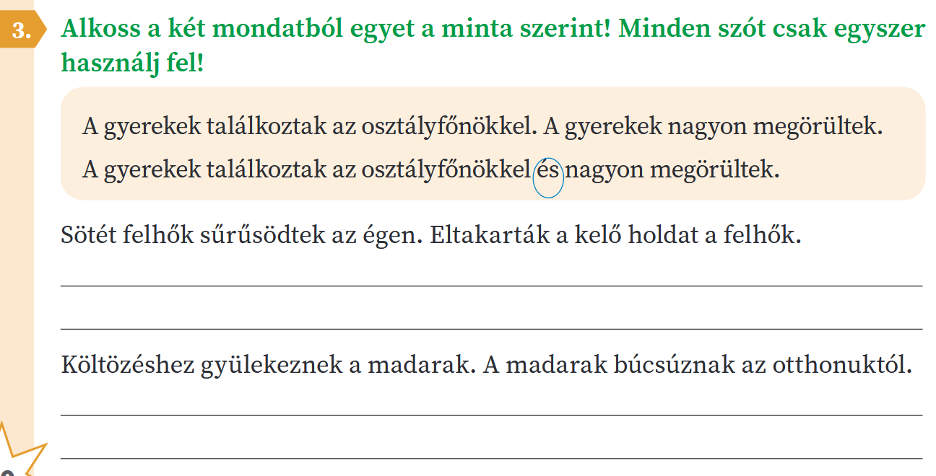
Sötét felhők sűrűsödtek az égen és
eltakarták a kelő holdat.
Költözéshez gyülekeztek a madarak és
búcsúznak az otthonuktól.

Slide 25
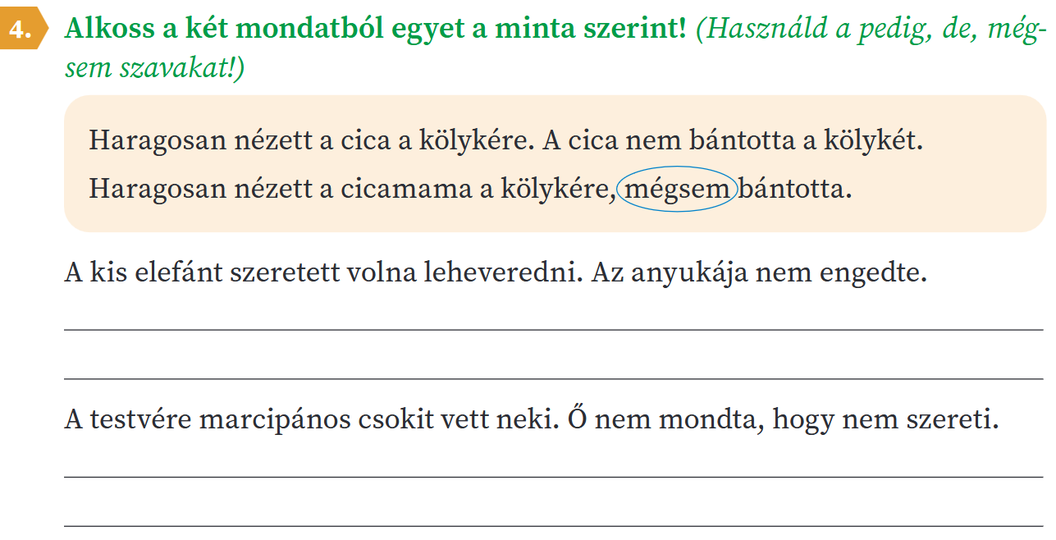
A kis elefánt szeretett volna lehevered-
ni, de az anyukája nem engedte.
A testvére marcipános csokit vett neki,
hiszen ő nem mondta, hogy nem szereti.

Slide 26
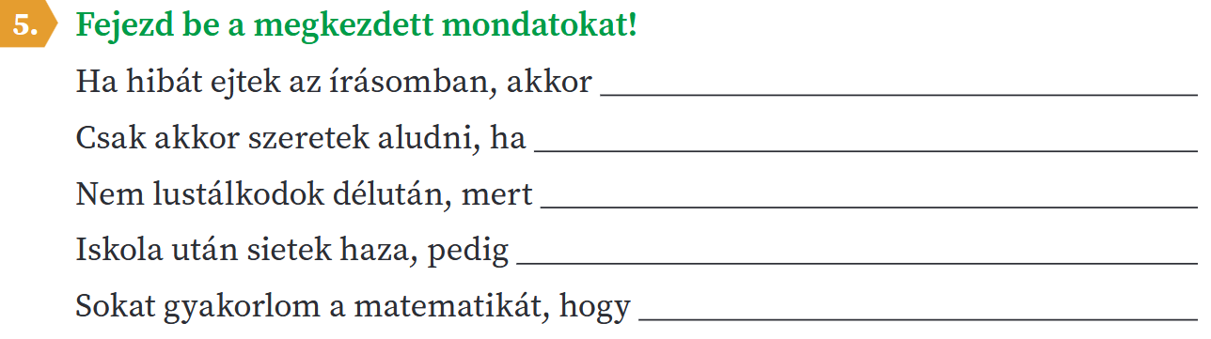

Slide 27
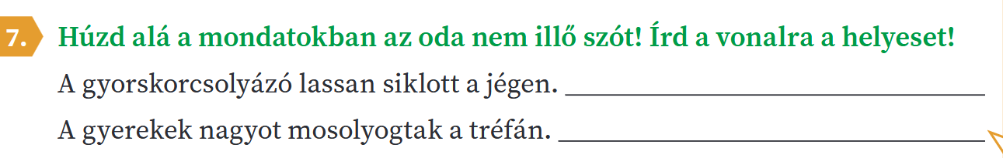
gyorsan
jót

Slide 28
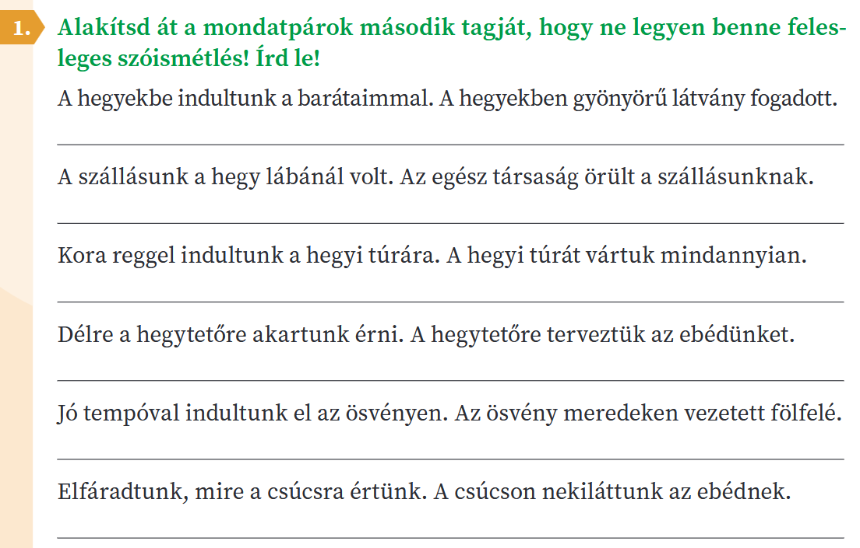
Ott gyönyörű látvány fogadott.
Az egész társaság örült a helynek.
Ezt vártuk mindannyian.
Itt terveztük az ebédünket.
Ez meredeken vezetett felfelé.
Ezen a helyen nekiláttunk az ebédnek.

Slide 29
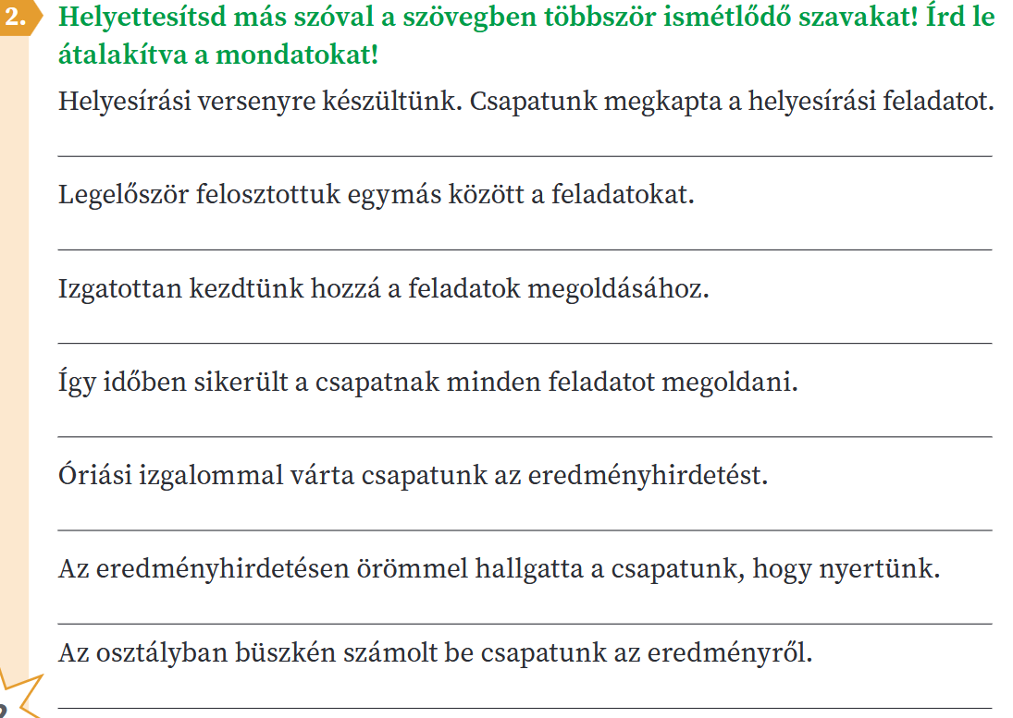
Csapatunk megkapta a gondolkodtató feladatot.
Legelőször felosztottuk egymás között a feladványokat.
Izgatottan kezdtünk hozzá a tevékenység megoldásához.
Így időben sikerült a csapatnak minden munkát megoldani.
Óriási izgalommal várta csoportunk az eredményhirdetést.
A végösszegzésnél örömmel hallgattuk, hogy nyertünk.
Az osztályban büszkén számolt be egyesületünk a teljesítményünkről.

Slide 30
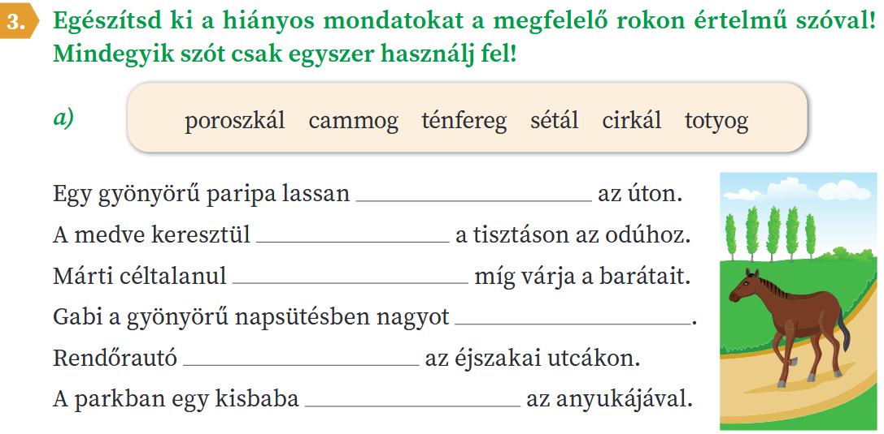
poroszkál
cammog
ténfereg
sétál
cirkál
totyog

Slide 31
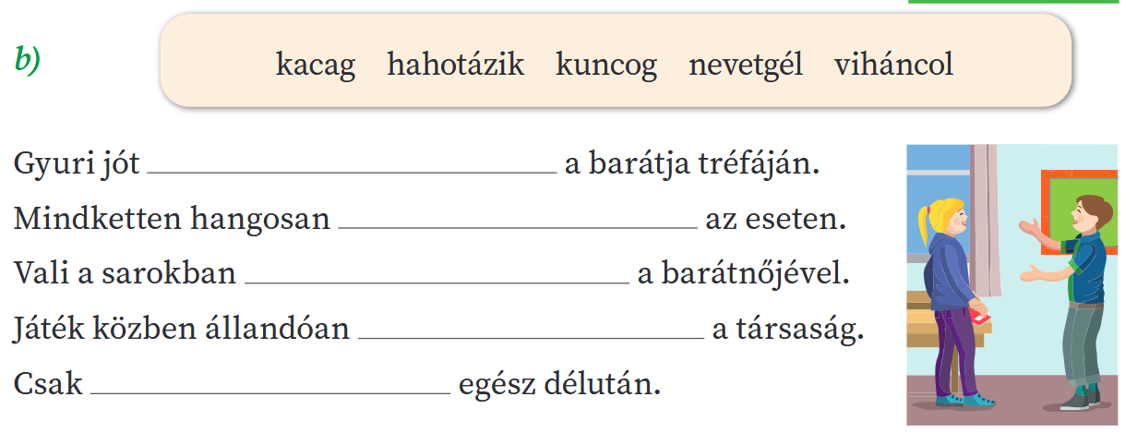
hahotázik
kacagnak
kuncog
nevetgél
viháncol

Slide 32
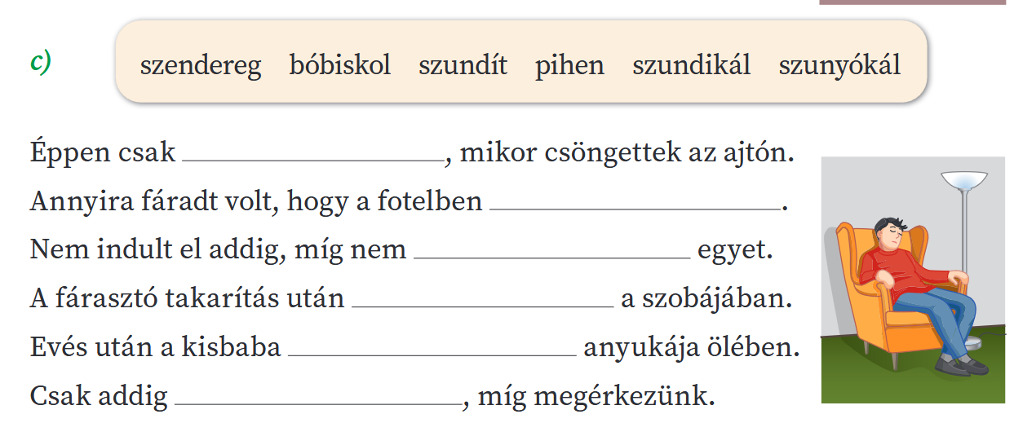
szendergett
bóbiskolt
szundított
pihen
szunditál
szunyókál

Slide 33
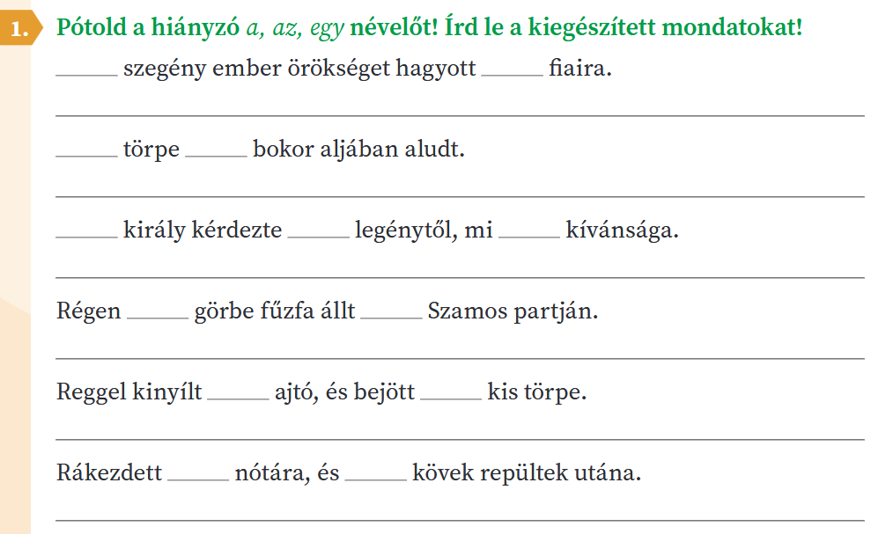
A
a
A szegény ember örökséget hagyott a fiaira.
Egy
a
Egy törpe a bokor aljában aludt.
A
a
a
A király kérdezte a legénytől, mi a kívánsága.
egy
a
Régen egy görbe fűzfa állt a Szamos partján.
az
egy
Reggel kinyílt az ajtó, és bejött egy kis törpe.
egy
a
Rákezdett egy nótára, és a kövek repültek utána.

Slide 34
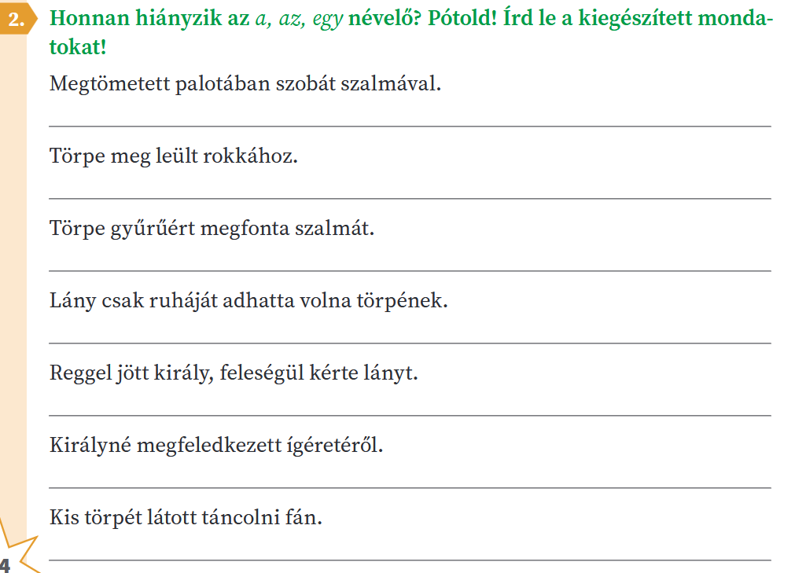
Megtömetett a palotában egy szobát szalmával.
A törpe meg leült a rokkához.
Törpe a gyűrűért megfonta a szalmát.
A lány csak a ruháját adhatta volna a törpének.
Reggel jött a király, feleségül kérte a lányt.
A királyné megfeledkezett az ígretéről.
Egy kis törpét látott táncolni a fán.

Slide 35
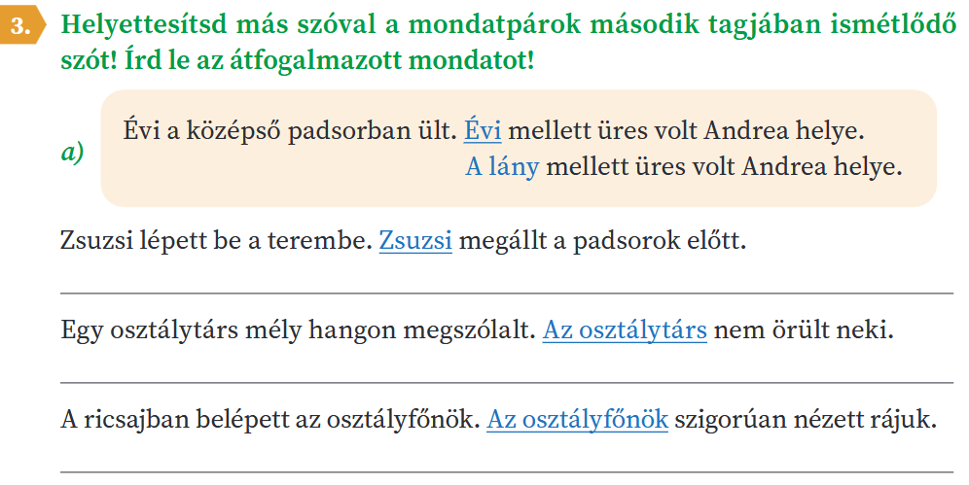
Ő megállt a padsorok előtt.
Hajagos Ádi nem örült neki.
A tanító néni szigorúan nézett rájuk.

Slide 36
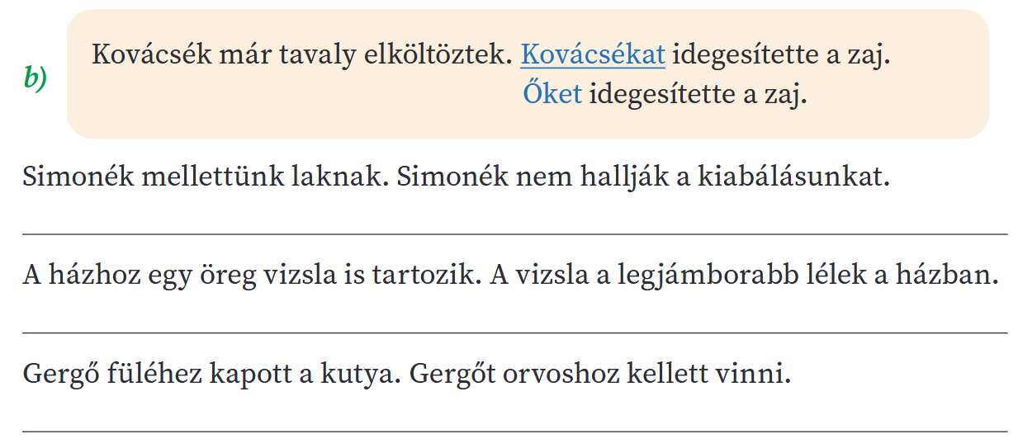
Ők nem hallják a kiabálásukat.
A kutya a legjámborabb lélek a házban.
A fiút orvoshoz kellett vinni..

Slide 37
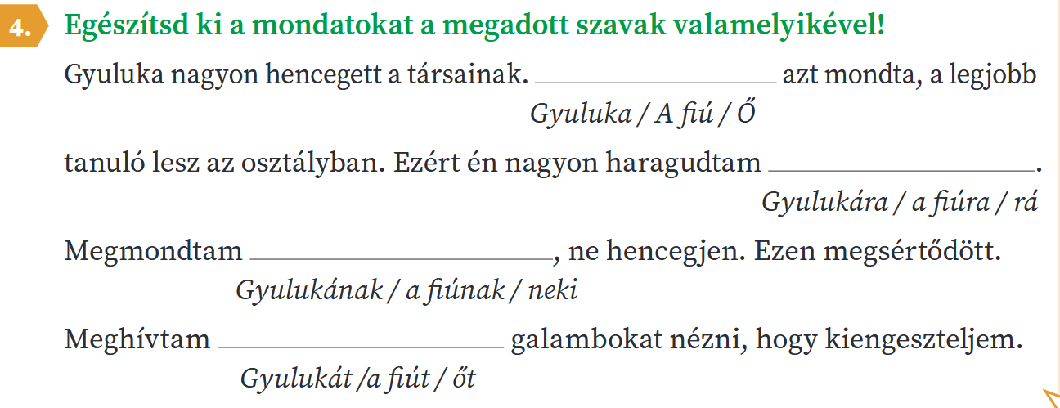
A fiú
rá
neki
Gyulukát

Slide 38
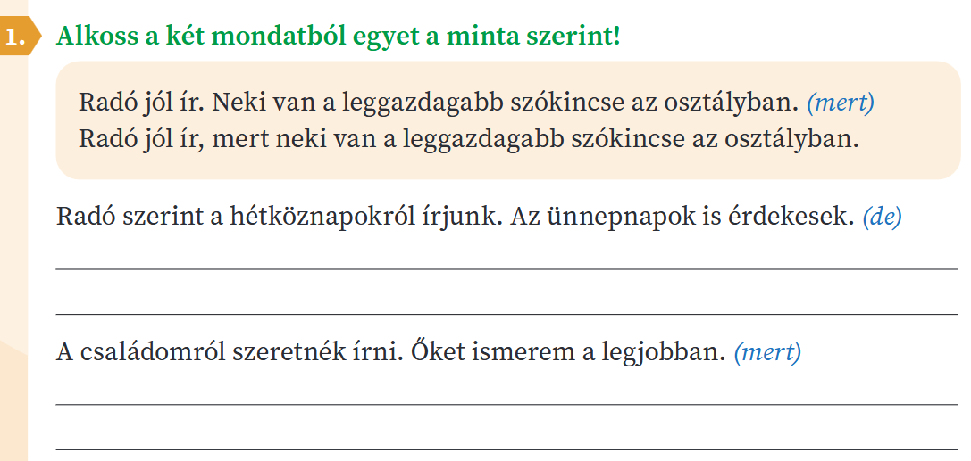
Radó szerint a hétköznapokról írjunk,
de az ünnepnapok is érdekesek.
A családomról szeretnék írni, mert
őket ismerem a legjobban.

Slide 39
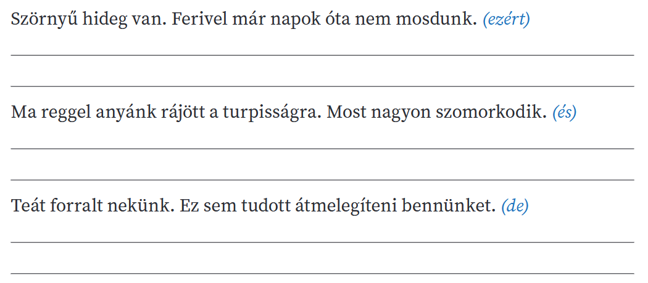
Szörnyű hideg van, ezért Ferivel már
napok óta nem mosdunk.
Ma reggel anyánk rájött a turpisságra,
és most nagyon szomorkodik.
Teát forralt nekünk, de ez sem tudott
átmelegíteni bennünket.

Slide 40
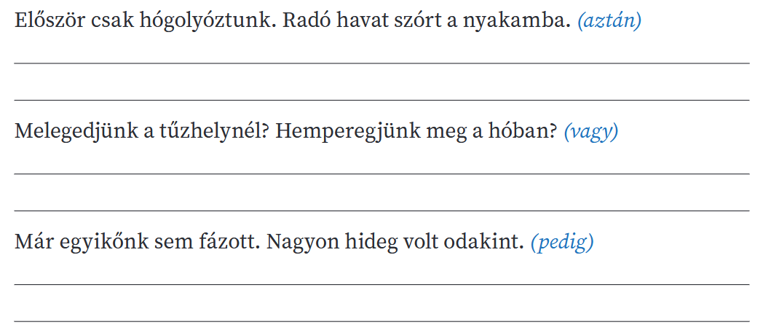
Először csak hógolyóztunk, aztán Radó
havat szórt a nyakamba.
Melegedjünk a tűzhelynél, vagy hempe-
regjünk meg a hóban?
Már egyikőnk sem fázott, pedig nagyon
hideg volt odakint.

Slide 41
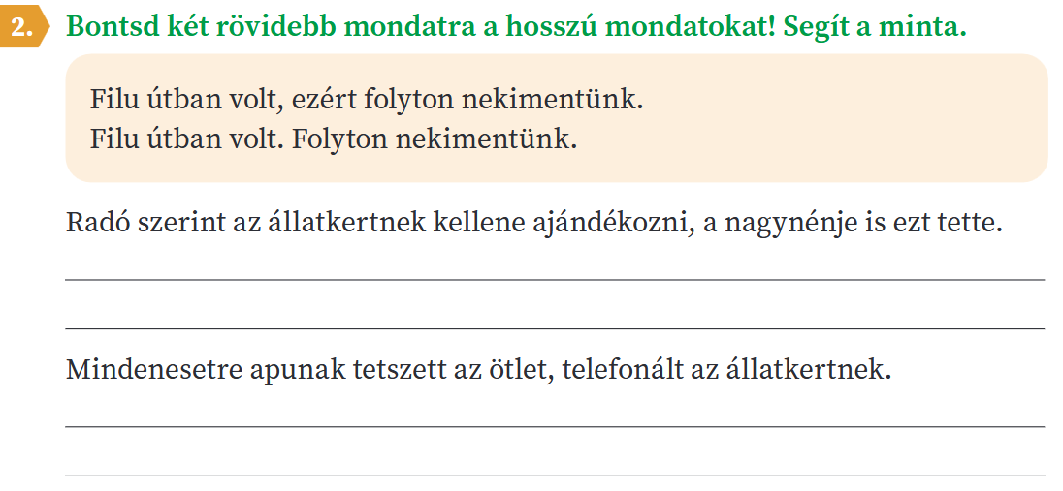
Radó szerint az állatkertnek kellene
ajándékozni. Nagynénje is ezt tette.
Mindenesetre apunak tetszett az ötlet.
Telefonált az állatkertnek.

Slide 42
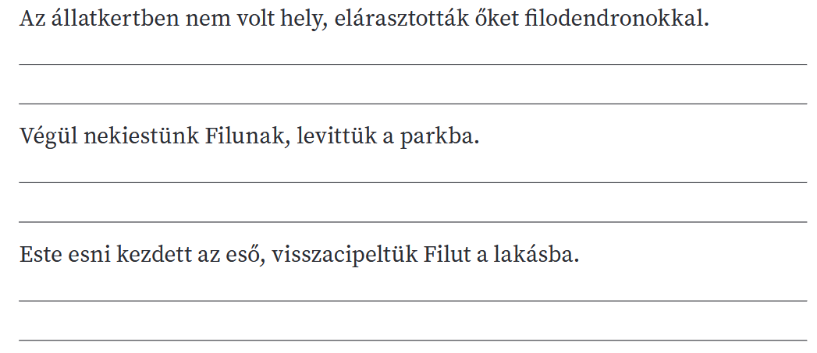
Az állatkertben nem volt hely.
Elárasztották őket filodendronokkal.
Végül nekiestünk Filunak. Levittük a
parkba.
Este esni kezdett az eső. Visszacipeltük
Filut a lakásba.

Slide 43
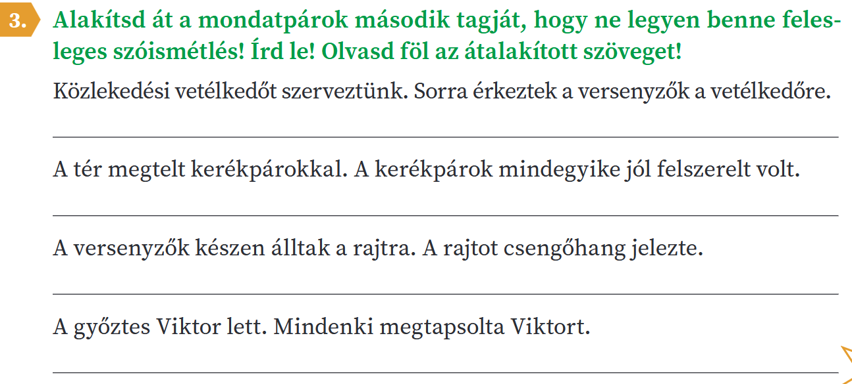
Sorra érkeztek a versenyzők a versengésre.
A biciklik mindegyike jól felszerelt volt.
Az indulást csengőhang jelezte.
Mindenki megtapsolta a fiút.

Slide 44

Ügyesek vagytok!

